Slide 1
Gluon emission from heavy quark in dense nuclear matter
Le Zhang（张乐）
湖北师范大学
Collaborators: De-Fu Hou, Guang-You Qin (CCNU)
Notes:
我今天报告的题目是：致密核物质中重味夸克的胶子辐射。这个工作是和秦广友和侯德富教授合作完成的。

Slide 2
Outline
1. Introduction
2. General formula for gluon emission spectrum from
heavy quarks in dense nuclear medium
3. Gluon emission with static scattering centers
4. Summary
Notes:
首先，我将介绍我们的工作动机；其次，我们将计算致密核介质中重味夸克胶子辐射谱的普式；接下来，我们利用核介质的静态散射势，并给出我们的结果。
最后对我们的工作做出总结。

Slide 3
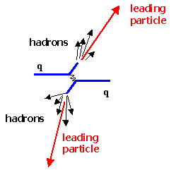
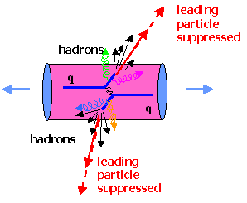
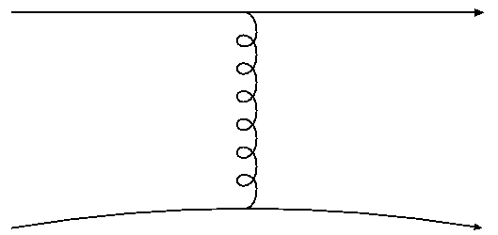
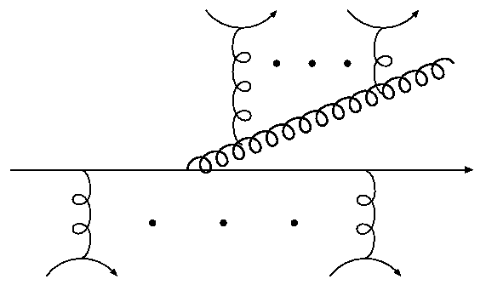
Jets as hard probes of QGP
Jet quenching
Hard parton
Hard parton
Elastic (collisional)
Inelastic (radiative)
Notes:
在高能重离子碰撞实验中，喷注可以作为夸克胶子等离子体的硬探针。在介质中，喷注与介质通过交换胶子而发生相互作用，其相互作用可以分为弹性和非弹性过程。在弹性碰撞过程中，喷注和介质之间只交换胶子；而在非弹性过程中，喷注与介质交换胶子的同时，还会向末态辐射胶子。这些相互作用都会引起部分子喷注的能量损失。

Slide 4
Medium-induced radiative process
Single gluon emission
BDMPS-Z: Baier-Dokshitzer-Mueller-Peigne-Schiff-Zakharov
ASW: Amesto-Salgado-Wiedemann
AMY: Arnold-Moore-Yaffe
GLV: Gyulassy-Levai-Vitev
DGLV: Djordjevic-Gyulassy-Levai-Vitev
HT: Wang-Guo-Majumder
Collinear rescattering expansion: HT , BDMPS-Z
Soft gluon emission approximation: GLV , DGLV, ASW
Beyond soft approximation for GLV:
Beyond collinear expansion and soft approximation
for light quark’s radiative process:
B.Blagojevic et al, arXiv:1804.07593; M. D. Sievert , I. Vitev, arXiv:1807.03799.
L. Zhang, D.-F. Hou, G. -Y. Qin, PRC(2018)
Notes:
在介质激发的胶子辐射过程中，目前已经有一些计算部分子辐射能量损失的理论方法。但是这些理论模型都在喷注淬火的基础上做了近似处理：例如，共线散射展开的近似和软胶子辐射极限的近似。
最近，也有一些拓展这些近似条件的工作，例如，这两篇文章就拓展了GLV模型中的软胶子辐射极限的近似条件。同时， 我们在之前计算了轻夸克胶子辐射过程，并拓展了共线散射展开和软胶子辐射极限的近似条件。

Slide 5
Medium-induced radiative process
Single gluon emission
BDMPS-Z: Baier-Dokshitzer-Mueller-Peigne-Schiff-Zakharov
ASW: Amesto-Salgado-Wiedemann
AMY: Arnold-Moore-Yaffe
GLV: Gyulassy-Levai-Vitev
DGLV: Djordjevic-Gyulassy-Levai-Vitev
HT: Wang-Guo-Majumder
Only transverse scattering:
Include longitudinal scattering in light quark gluon radiation process
Our current work:
HT:
GLV:
L. Zhang, D.-F. Hou, G. -Y. Qin, PRC(2018);
Gluon emission from massive quark
Beyond collinear rescattering expansion
Beyond soft gluon emission approximation
Include transverse and longitudinal scatterings
For general medium
Notes:
另外，大部分理论在计算介质激发胶子辐射过程中，都只关注了横向散射对部分子能量损失的贡献：例如，HT模型只考虑了横向动量扩散率q-hat的贡献；而GLV模型中只有辐射胶子和散射胶子的横向动量，k_perp和q_perp。我们在之前计算轻夸克软胶子辐射的论文中，考虑了硬部分子喷注和介质之间交换胶子的横向和纵向散射的贡献。
在我们现在的工作中， 我们将考虑有质量的重味夸克的胶子辐射过程，并拓展了共线散射展开和软胶子辐射极限的近似条件。最后，我们给出了包含了横向散射和纵向散射贡献的介质激发胶子辐射谱的普式。

Slide 6
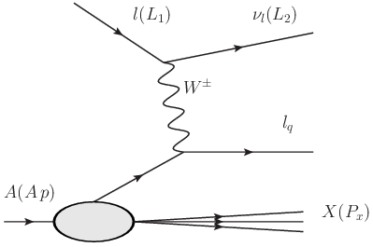
Frame work: Deep inelastic scattering (DIS)
The framework of DIS:
Differential cross section for DIS:
Notes:
在深度非弹性散射过程中， 一个轻子与核子中的轻夸克交换W波色子，得到一个重味夸克和一个中微子。该DIS过程的微分散射截面可以表示为如下形式。

Slide 7
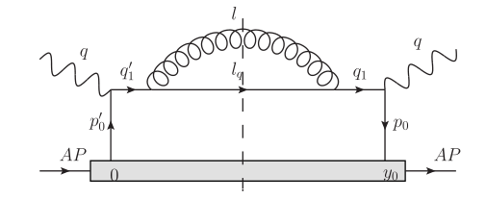
Gluon emission in vacuum
The gluon emission spectrum from heavy quark in vacuum:
Notes:
在这里，我们首先计算了真空中的重味夸克胶子辐射谱，可以发现其依赖于重味夸克的质量。

Slide 8
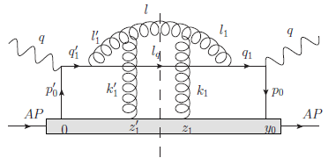
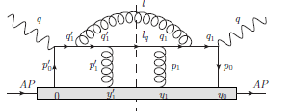
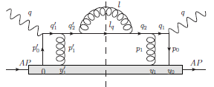
Gluon emission in dense nuclear matter
Central-cut diagrams with single scattering
X. F. Guo, X. N. Wang; PRL,(2000)
B. W. Zhang, X. N. Wang; Nucl.Phys.A,2003
Notes:
接下来，我们将考虑致密介质中单次散射情况下的重味夸克胶子辐射过程， 这里我们需要考虑这21个费曼图的贡献。

Slide 9
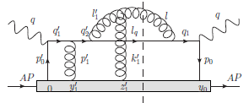
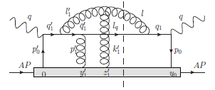
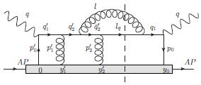
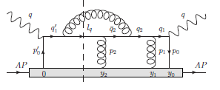
Gluon emission in dense nuclear matter
X. F. Guo, X. N. Wang; PRL,(2000)
B. W. Zhang, X. N. Wang; Nucl.Phys.A,2003
There are 21 diagrams

Slide 10
Look at one diagram
Scattered gluon field
Hard matrix element
Phase factor
Notes:
首先， 我们看其中一个图的计算。这里考虑DIS框架下，W玻色子撞击核子中的轻夸克，得到一个重味夸克，其在介质中传播，并辐射一个胶子，该辐射的胶子再与介质之间通过交换一个胶子场而产生相互作用。通过具体计算，我们可以得到该图的强子张量的微分形式。其中， A PLUS 表示散射胶子场，式子的倒数第二行表示相位因子，最后一行是矩阵元。

Slide 11
Look at one diagram
Define the distribution function
The medium induced gluon emission spectrum for this diagram:
Notes:
在这里， 我们定义了一个三维散射动量相关的分布函数，\mathcal{D} ，该分布函数可以表示为微分弹性散射率。因此，我们可以简化该图的介质激发胶子辐射谱。

Slide 12
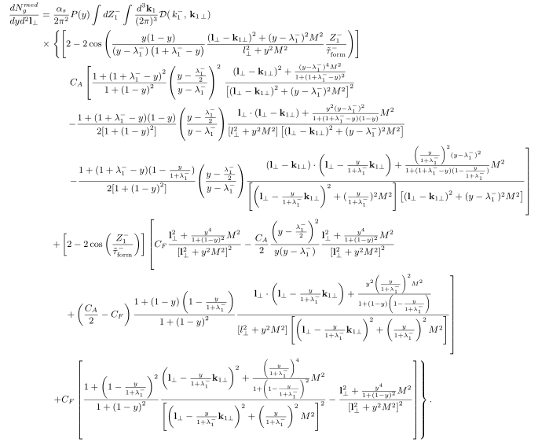
Sum over all diagrams
General formula for gluon emission spectrum :
Notes:
我们分别计算了21个费曼图的贡献，并将其结果进行求和，得到介质激发的重味夸克胶子辐射谱的普式。在该式子中，我们保留了重味夸克的质量，M；辐射胶子的横向动量，l_perp,和纵向动量，y。以及散射胶子的横向动量，k_1 perp 和纵向动量,\lambda_1^ minus。
因此，可以发现，我们的结果拓展了共线散射展开和软胶子辐射的近似，并同时考虑了散射胶子的横向散射和纵向散射的贡献。
另外一点，在没有做共线展开的条件下， 我们计算得到的介质激发的重味夸克胶子辐射谱是依赖于三维动量的分布函数，其可以表示为轻夸克喷注和介质之间的全微分弹性散射率。

Slide 13
Static screening potential
Static screening potential :
The gluon field correlation function :
Distribution function
The relationship between and
Notes:
接下来，我们取散射胶子场的静态势，并利用傅里叶变换，得到胶子场关联函数。将其代入到分布函数的定义式中， 可以得到考虑静态屏蔽势的情况下的三维散射动量的分布函数与微分散射截面的关系。并可以得到该分布函数与q_hat之间的具体关系。

Slide 14
Static screening potential
Beyond collinear rescattering expansion
Beyond soft gluon emission approximation
Notes:
在考虑静态屏蔽势的情况下， 我们可以进一步简化介质激发的重味夸克胶子辐射谱。可以发现它依赖于微分弹性散射率。需要注意的是：该介质激发胶子辐射谱还是拓展了共线散射展开和软胶子辐射极限的近似条件。

Slide 15
Soft gluon emission limit
It is consistent with GLV formula
M.Gyulassy, P.Levai, I. Vitev; PRL,(2000)
M.Gyulassy, P.Levai, I. Vitev; Nucl.Phys.A,(2001)
M.Djordjevic and M.Gyulassy,, Nucl. Phys. A(2004)
Notes:
进一步考虑软胶子辐射极限的近似， 我们的结果和GLV的结果是一致的。

Slide 16
Summary
1. We derive a closed formula for medium-induced single gluon emission via transverse and longitudinal scatterings.
2. Our study is a generalization of both HT and GLV
one-rescattering-one-emission formula:
—— beyond collinear rescattering expansion used in HT;
—— beyond soft gluon emission limit used in GLV.
Outlook
Phenomenological studies of parton energy loss and jet
quenching in relativistic heavy-ion collisions.
Notes:
我们推导了考虑横向散射和纵向散射贡献的介质激发的重味夸克胶子辐射谱的普式。
相对于HT模型，我们拓展了共线散射展开的近似，而相对于GLV模型， 我们又拓展了软胶子辐射极限的近似。
最后是对我们后续工作的展望。

Slide 17
Thank you !

